Slide 1
以SDR實現OTSM通訊技術
組長:B1042029萬子謙
組員:B1042021陳昱升
組員:B1042051陳軍銓
組員:B1042027陳建霖
組員:B1042039姚辰彥
組員:B1042042卓家葳
指導教授:梁耀仁

Slide 2
目錄
1.
2.

Slide 3
接收端
主要工作: 將接收到資料起始位置抓出來，並解調出原始的資料。
接收資料
同步
通道估測
解調變
EQ &
偵測器

Slide 4
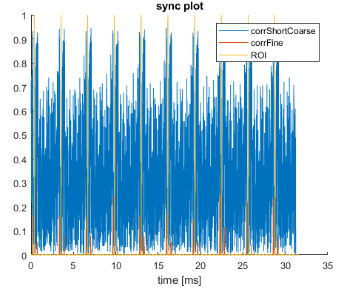
接收端
同步:
粗調製
細調製

Slide 5
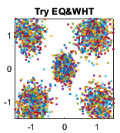
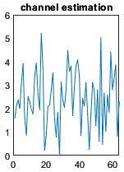
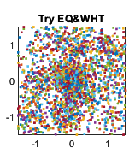
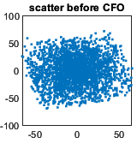
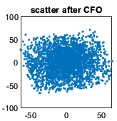
接收端
成功:
通道估測:
}
1.先算出通道估測
失敗:
3.測試是否成功
2.做CFO校正

Slide 6

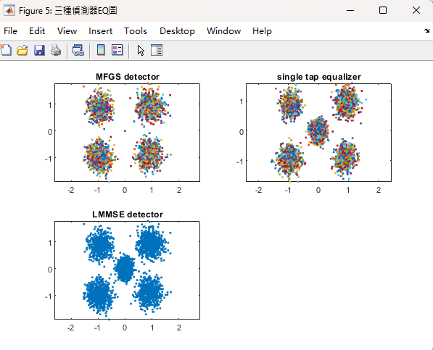
接收端
解調變:
EQ & 偵測器:
1.切割成矩正
2.WHT反轉換
查看三個偵測器的EQ是否正確

Slide 7
結果圖

